Slide 1
C4T3
21373067 杨宏飞

Slide 2
题意
01背包模板
有一个最大承重为 k 吨的背包，现在流水线上有 n 根钢条，第i 根钢条重量为 wi 吨 ，价值为 vi，最终的收益是偷到钢条的价值之和，偷到钢条的总重量不能超过背包的最大承重，最终可以获得的最大收益是多少

Slide 3
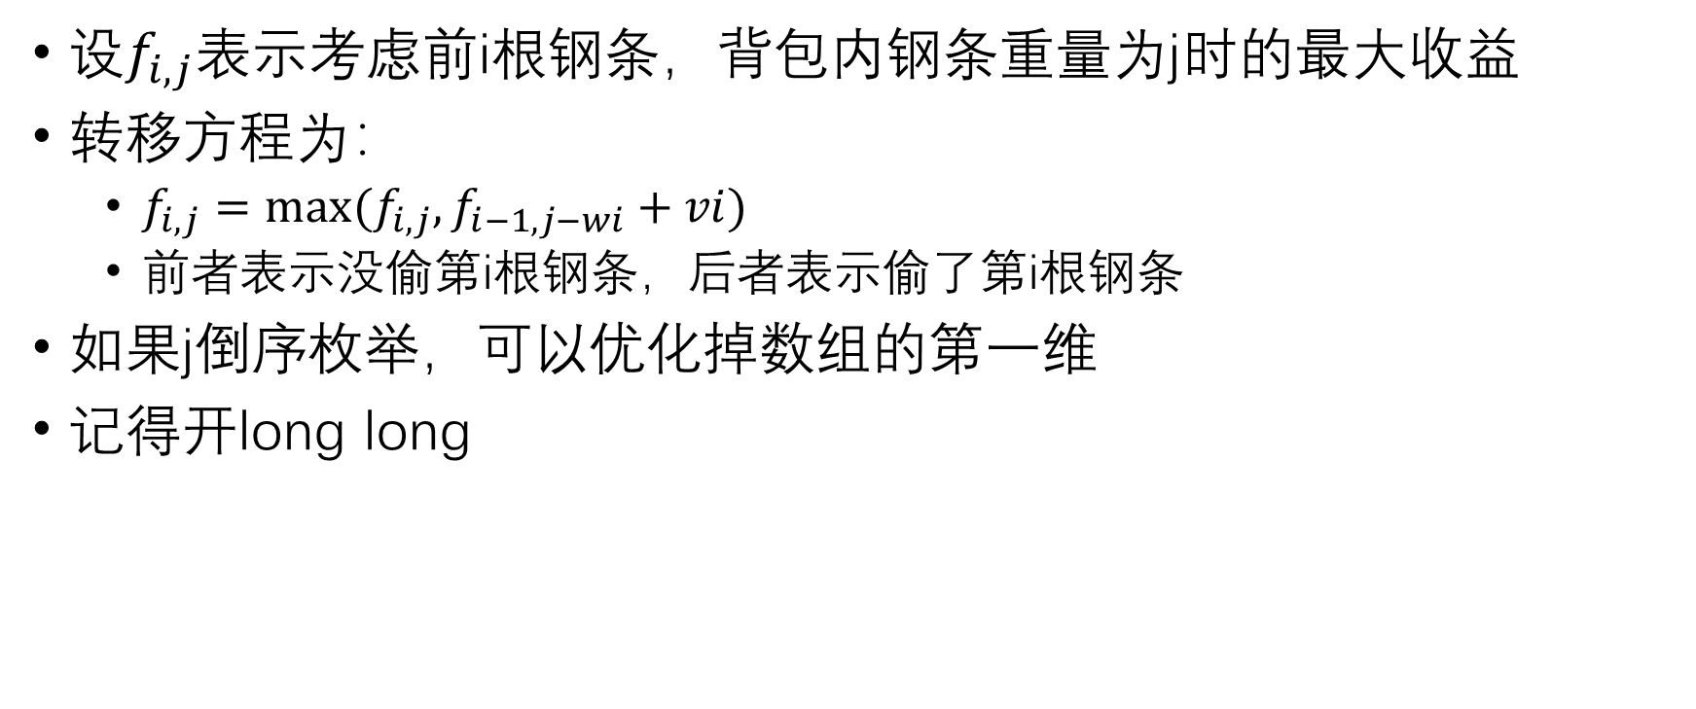
题解
设$f_{i,j}表示$考虑前i根钢条，背包内钢条重量为j时的最大收益
转移方程为：
$f_{i,j}=max⁡(f_{i,j},f_{i−1,j−wi}+vi)$
前者表示没偷第i根钢条，后者表示偷了第i根钢条
如果j倒序枚举，可以优化掉数组的第一维
记得开long long

Slide 4
复杂度分析
代码中有两层循环，时间复杂度为O(nk).

Slide 5
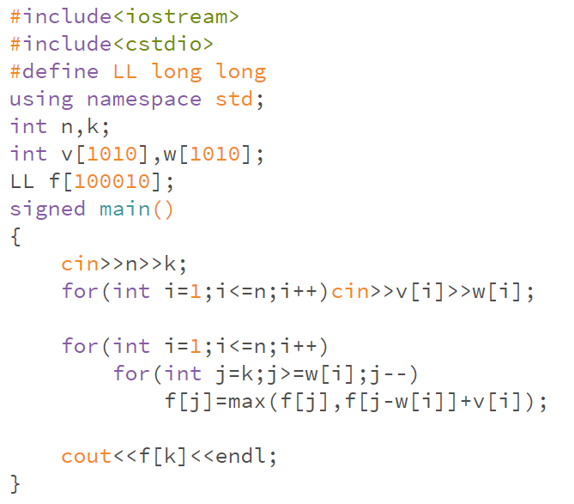
代码

